Slide 1
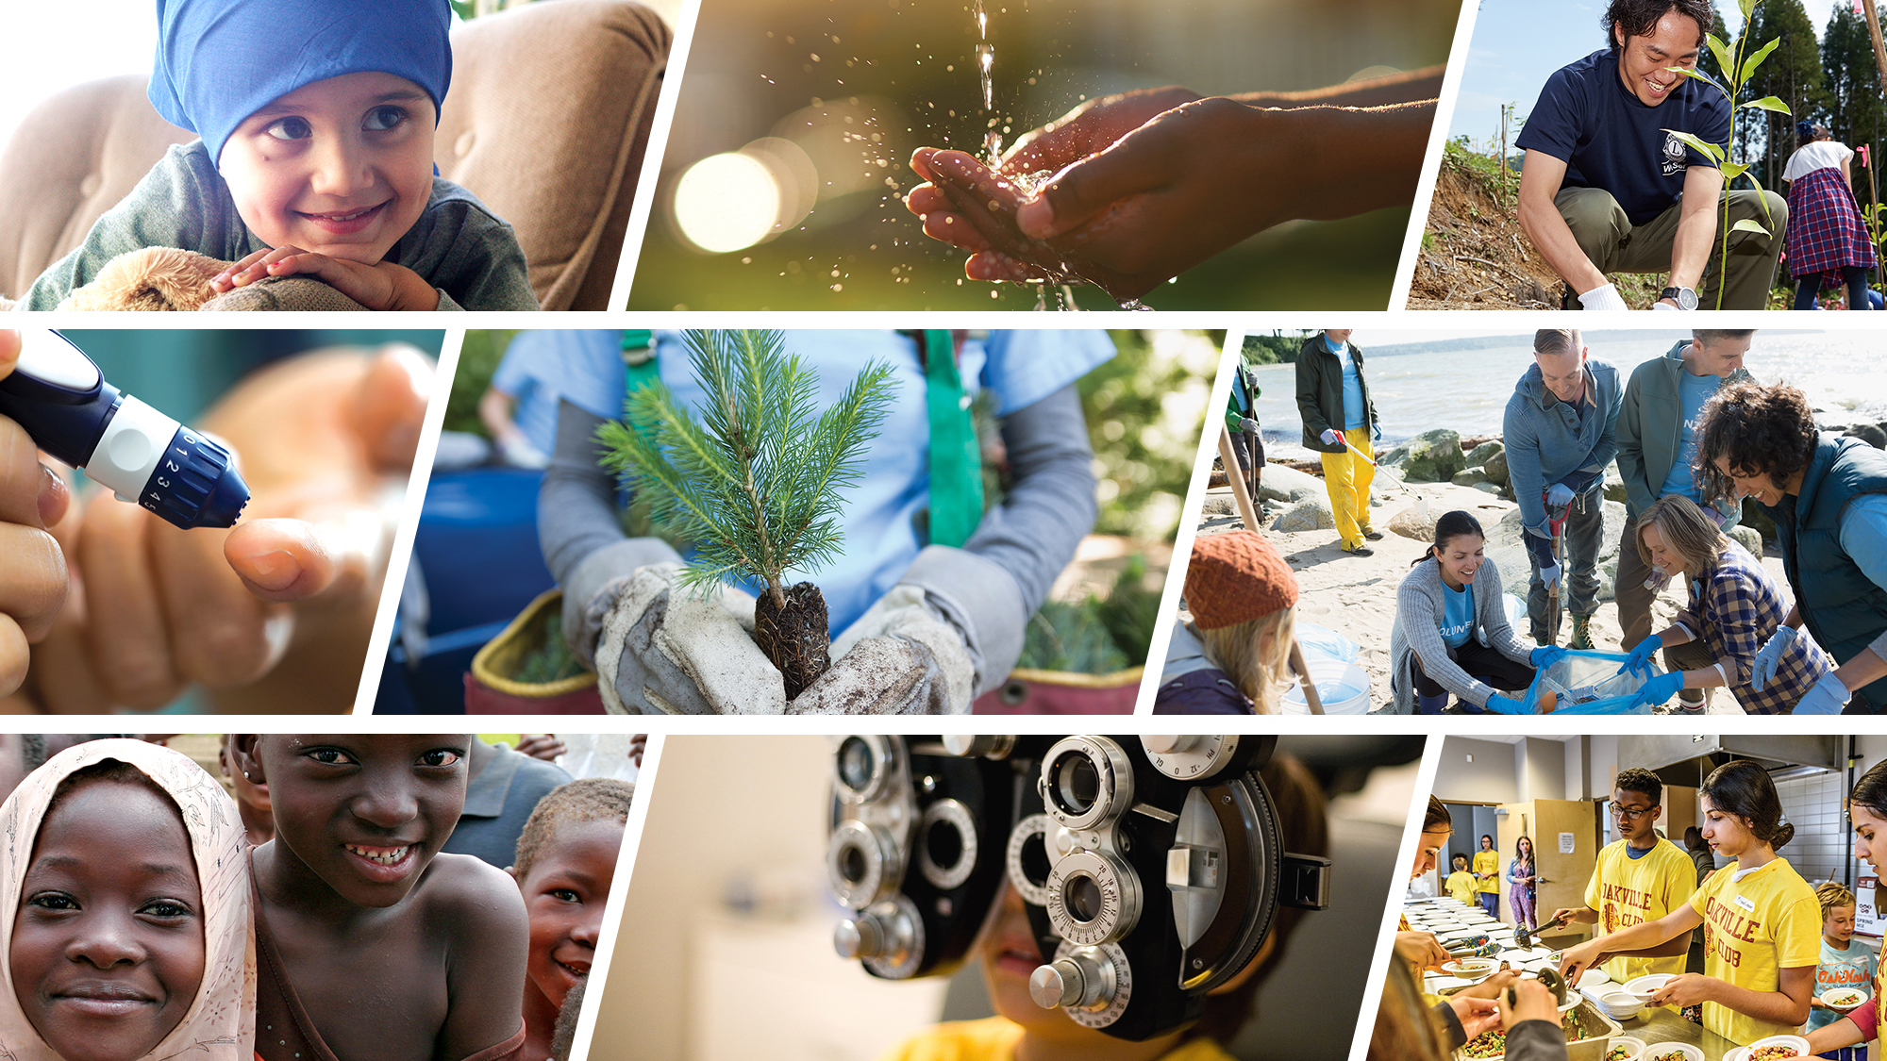
Descripción de la marca
1
Notes:
Estamos presentando la nueva marca Lions International a los Leones y al mundo. Esta breve presentación nos ayudará a comprender qué es la marca y qué significa para los Leones.
Comencemos viendo un breve video que ayuda a dar vida a la marca.

Slide 2



Slide 3
Presentación de la marca principal
Lions International
Notes:
Ahora hablaremos sobre la marca principal, o marca “sombrilla”, Lions International, y cómo funciona con nuestra asociación y nuestra fundación.

Slide 4

Arquitectura de la marca
Marca «sombrilla» principal
Marcas organizacionales
4
Notes:
La marca Lions International reúne ambas, nuestra asociación y nuestra fundación, bajo una única marca «sombrilla» para que podamos hablar al mundo sobre nuestro servicio e impacto colectivos.
Cuando decimos "Lions International", lo que realmente decimos es Asociación Internacional de Clubes de Leones y Fundación Lions Clubs International, todo en uno. La asociación y la fundación seguirán siendo organizaciones separadas con sus propios órganos de gobierno, Pero juntas, somos Lions International.

Slide 5
¿Tiene preguntas?
¡Tenemos las respuestas!
Las 5 preguntas más frecuentes
Notes:
Para ayudarnos a comprender mejor la marca Lions International, echemos un vistazo a algunas preguntas frecuentes.

Slide 6

aa
¿Por qué estamos en proceso de adoptar Lions International como nuestra marca principal?
6
Notes:
Para fortalecer nuestra asociación y nuestra fundación, necesitábamos una mayor integración de las dos.
Una de las formas más visibles de lograrlo es unificar a la Asociación Internacional de Clubes de Leones y la Fundación Lions Clubs International bajo una sola marca principal, Lions International, y alinear nuestras causas para mostrarle al mundo que estamos unidos en nuestra misión de servicio.

Slide 7
aa
Si Lions International es nuestra marca principal, ¿significa eso que ya no seremos Asociación Internacional de Clubes de Leones y Fundación Lions Clubs International?
7
Notes:
Estamos introduciendo Lions International como una marca «unitaria» o principal para representar a nuestra asociación y fundación juntas, pero los nombres individuales de la asociación y la fundación no cambiarán y seguirán siendo entidades legales separadas.
Seguiremos utilizando «Asociación Internacional de Clubes de Leones» para referirnos específicamente a la asociación, y «Fundación Lions Clubs Internacional» para referirnos a nuestra fundación.
A ambas unidas se les denominará «Lions International»

Slide 8
aa
¿Hay una fecha límite para que los clubes, distritos y distritos múltiples actualicen sus materiales con la nueva marca?
8
Notes:
No hay ninguna acción inmediata que usted deba tomar y no hay ninguna fecha límite para actualizar publicaciones, documentos y elementos tales como tarjetas de identificación y tarjetas de presentación.
De hecho, muchos materiales no necesitarán actualizarse en absoluto, ya que nuestro emblema de Lions International no cambiará y nuestras marcas Asociación Internacional de Clubes de Leones y Fundación Lions Clubs International no desaparecerán.
En el transcurso del lanzamiento de la nueva marca, proporcionaremos actualizaciones y orientación sobre la marca que ayudarán a los Leones a alinearse con la nueva marca Lions International.

Slide 9
aa
¿Está cambiando el emblema de Lions International?
9
Notes:
No. No cambiaremos el icónico emblema del León que es reconocible en todo el mundo.
Estamos introduciendo un logotipo con las palabras "Lions International" exhibidaS junto al emblema, que usaremos como parte de nuestra marca Lions International.

Slide 10
aa
¿Está cambiando nuestro lema “Nosotros Servimos”?
10
Notes:
No. Nuestro lema ha sido «Nosotros servimos» desde 1954, y lo seguirá siendo en el futuro.
Como parte de la marca Lions Internacional estamos introduciendo un nuevo eslogan: Servir a un mundo necesitado.
El eslogan es un mensaje externo o de cara al público que dice rápidamente al mundo lo que hacemos. Este eslogan no reemplazará a «Nosotros servimos».

Slide 11
Cronograma para la marca
Lions International
Lanzaremos paso a paso la marca principal Lions International
Año 1: 2021-2022
Planificación
Año 2: 2022-2023
Puesta en marcha, implementación
Año 3: 2023-2024
Comienza lanzamiento
Año 4: 2024-2025
El lanzamiento continuará
en el año 4 y siguientes
Nota importante:
El lanzamiento será gradual en el tiempo
Notes:
Hemos hablado sobre cómo se presentará la marca a lo largo del tiempo.
Aquí hay una breve descripción del cronograma.

Slide 12
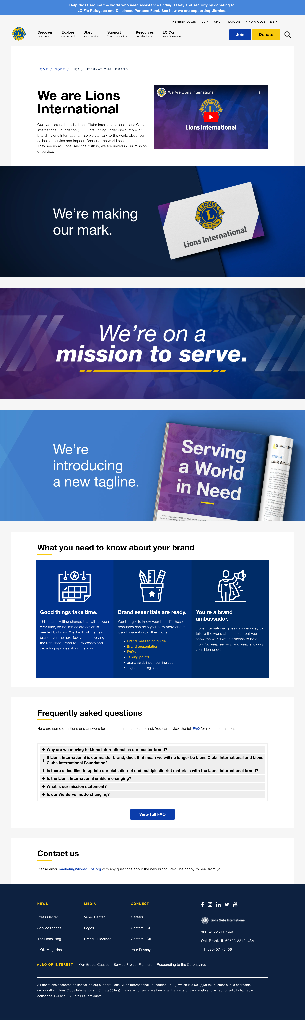
Página web de Lions International
Lionsclubs.org/our-brand
Visite esta página web para:
Información sobre la evolución de nuestra marca
Recursos que incluyen nuestra guía de mensajes de marca
Preguntas frecuentes
Envíe sus preguntas sobre la marca a:
lionsbrand@lionsclubs.org.
12
Notes:
Si está buscando más información o recursos sobre la nueva marca, visite nuestro centro de la marca usando el enlace que aparece en la parte superior.
También puede enviar preguntas a la dirección de correo electrónico que aparece en la parte inferior.

Slide 13
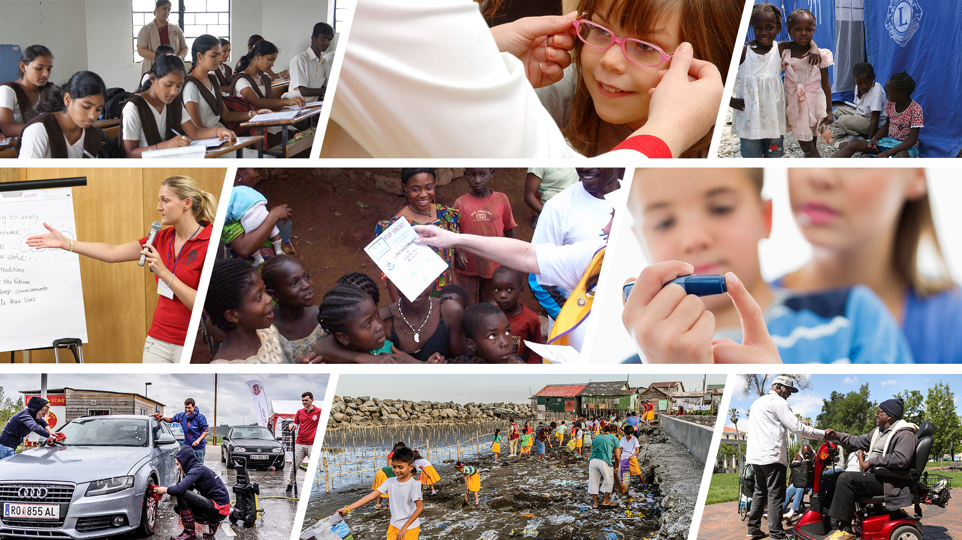
Gracias
© 2023 Lions International

